Slide 1
Zentrierwerte- Grundlagen

Slide 4
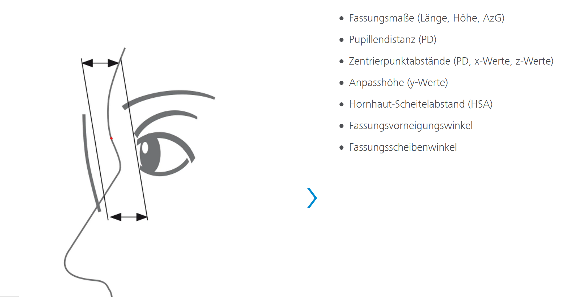

Slide 5
